Slide 1
PENGENALAN UNIT TEST DAN WHITE BOX TESTING
TESTING DAN QA PERANGKAT LUNAK
Muhammad Djafar
201011400691
07TPLP016

Slide 2
DAFTAR ISI
UNIT TEST
WHITE BOX
TESTING
CI
(CONTINUOUS INTEGRATION)
CD
(CONTINUOUS DELIVERY)
CARA KERJA CI/CD
STUDI KASUS

Slide 3
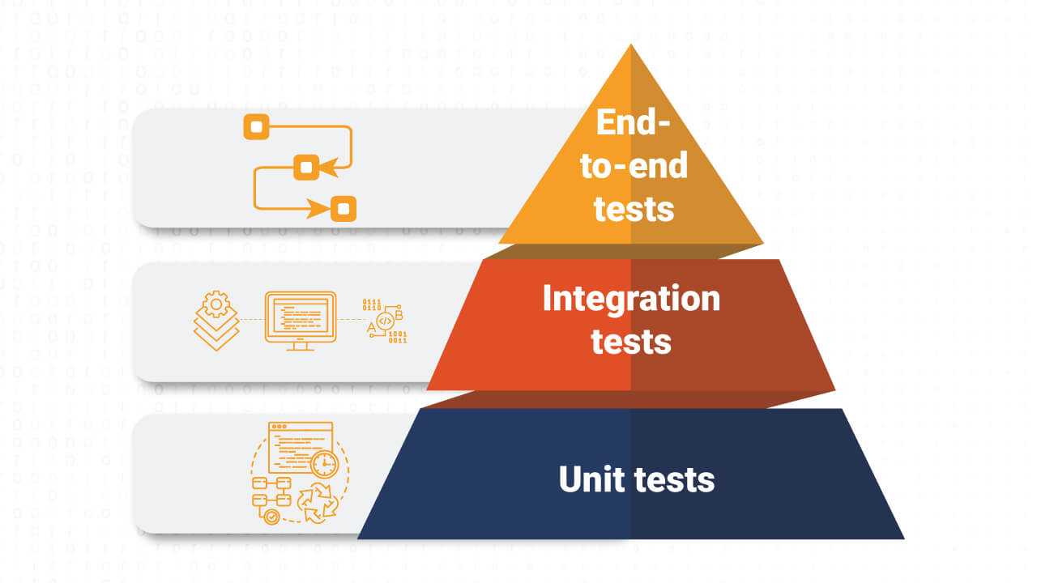
UNIT TEST
Unit Test adalah salah satu jenis pengujian perangkat lunak yang digunakan dalam pengembangan perangkat lunak. unit testing adalah jenis software testing yang dilakukan untuk menguji suatu bagian atau komponen software.Unit yang dimaksud bisa berupa kode, fungsi, metode, prosedur, modul, atau objek tersendiri.
Tujuan dari Unit Testing adalah untuk memastikan bahwa setiap kode, seperti fungsi atau metode, berfungsi sebagaimana mestinya sesuai dengan spesifikasi dan menghasilkan hasil yang benar.
Mengapa Unit Test itu penting?
Unit Test membantu mengidentifikasi kesalahan atau bug pada tahap awal pengembangan sehingga dapat diperbaiki sebelum mencapai tahap pengujian yang lebih besar. Hal ini juga membantu meningkatkan kualitas kode dan memudahkan dalam melakukan perubahan atau penambahan fitur di masa yang akan datang.

Slide 4
WHITE BOX TESTING
White box testing adalah Teknik pengujian software yang berfokus pada komponen didalam software seperti desain, struktur kode, dan cara kerja software ketika dijalankan. Pada white box testing, kode yang digunakan untuk membuat software bisa dilihat oleh penguji. Karena itu, white box testing disebut juga dengan clear box testing, open box testing, code-based testing, atau structural testing.
Tujuan dari white box testing adalah untuk mengetahui alur pengiriman data dari input hingga output, kegunaan, dan keamanan software.
Metode yang digunakan dalam White Box Testing antara lain: Statement Coverage, Branch Coverage, dan Path Coverage. Statement Coverage menguji setiap baris kode program, Branch Coverage menguji setiap percabangan dalam kode, dan Path Coverage menguji semua kemungkinan jalur eksekusi kode.
Keuntungan dari menggunakan White Box Testing antara lain: dapat mengidentifikasi kesalahan pada tingkat kode, memastikan bahwa setiap baris kode telah diuji, dan membantu meningkatkan kualitas dan keandalan perangkat lunak.
Cara Kerja Metode White Box Testing yaitu dilakukan dengan memeriksa kode sumber program dan melakukan pengujian pada setiap jalur kode. Pengujian ini dilakukan dengan menggunakan teknik seperti statement coverage, branch coverage, dan path coverage. Dengan teknik ini, kita dapat memastikan bahwa setiap jalur kode telah diuji dan tidak ada bagian dari kode yang tidak tercakup dalam pengujian.

Slide 5
CI/CD (Continuous integration/Continuous Deployment)
CI/CD (Continuous Integration/Continuous Deployment) adalah suatu praktik dalam pengembangan perangkat lunak yang bertujuan untuk meningkatkan produktivitas, kualitas, dan kecepatan dalam pengembangan perangkat lunak.
Manfaat CI/CD
Mengurangi risiko kesalahan manusia melalui otomatisasi pengujian dan penerapan.
Peningkatan kualitas perangkat lunak dengan mendeteksi masalah dan bug lebih awal.
Peningkatan produktivitas dengan merilis perangkat lunak lebih sering dan responsif terhadap kebutuhan pelanggan.
Penghematan waktu dan biaya dengan otomatisasi proses pengujian dan penerapan.
CI (Continuous Integration) adalah praktik di mana anggota tim pengembangan secara teratur menggabungkan kode mereka ke dalam repositori bersama. Setiap kali perubahan kode diintegrasikan, otomatisasi akan memicu serangkaian tes otomatis untuk memeriksa apakah perubahan tersebut memecahkan atau merusak aplikasi. Jika semua tes berhasil, perubahan tersebut dianggap aman dan dapat diintegrasikan ke dalam kode utama.
CD (Continuous Deployment) adalah langkah selanjutnya setelah Continuous Integration. Dalam CD, setiap kali ada perubahan yang diintegrasikan dan tes berhasil, perangkat lunak tersebut secara otomatis diterapkan ke lingkungan produksi atau staging untuk konsumen atau pengguna akhir. Tujuannya adalah untuk membuat rilis perangkat lunak menjadi lebih cepat dan lebih terprediksi.

Slide 6
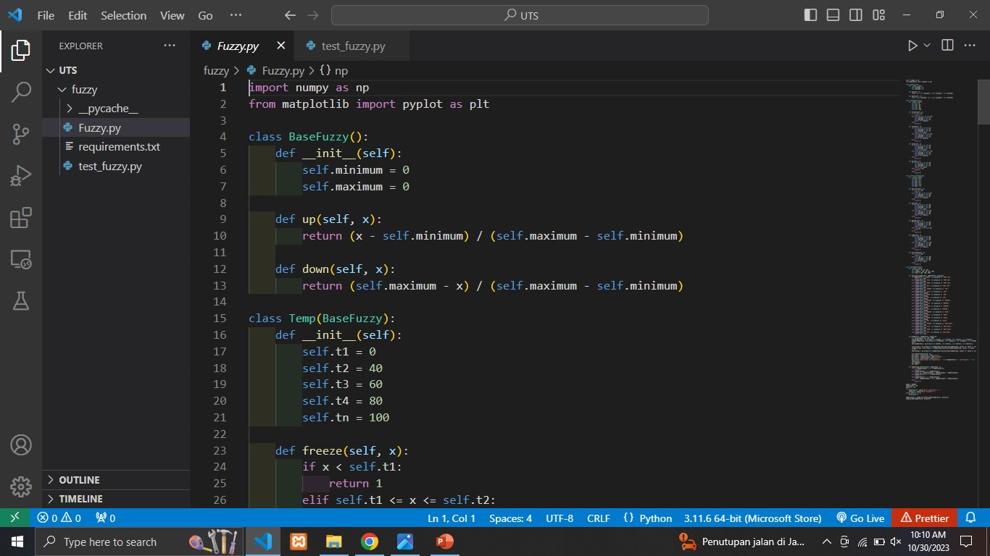
Cara Kerja CI/CD Dengan Studi Kasus
1 Siapkan File yang ingin di Uji misalnya disini Fuzzy.py

Slide 7
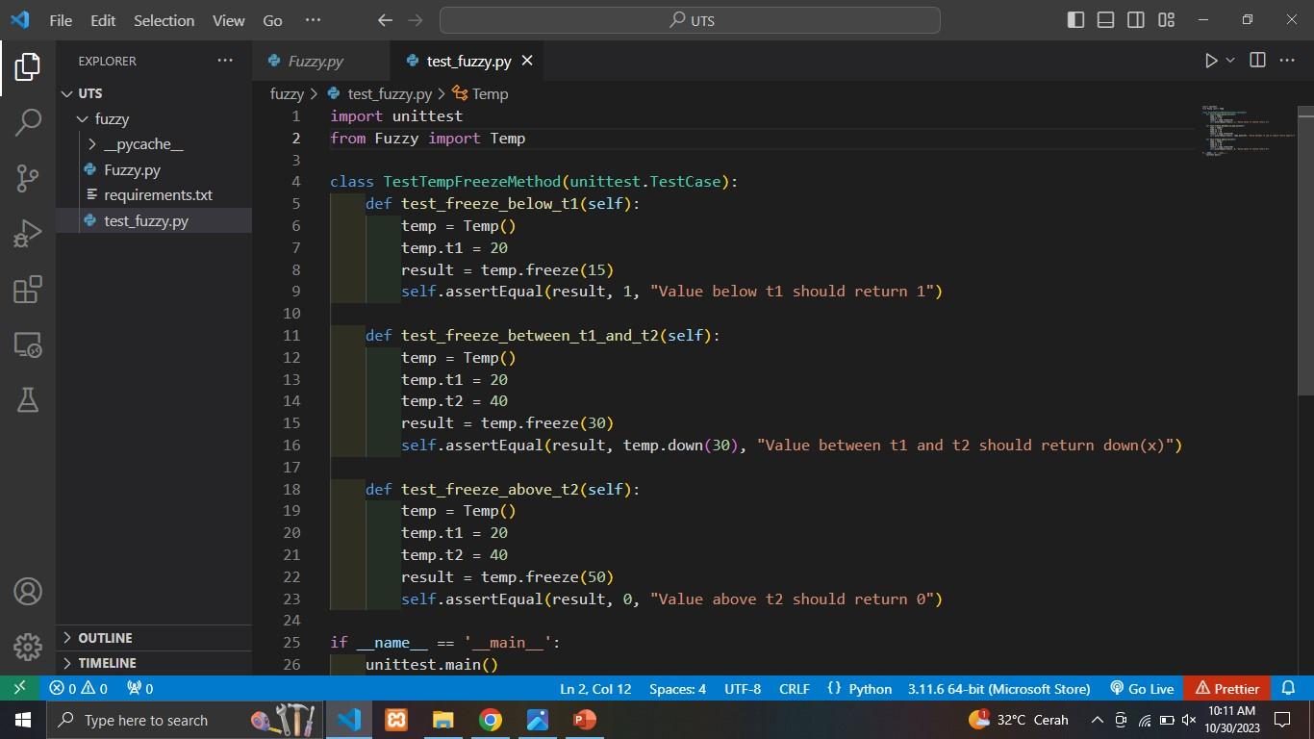
Cara Kerja CI/CD Dengan Studi Kasus
2. Buatlah File dengan nama test_fuzzy.py isi dengan fungsi yang ingin di test

Slide 8
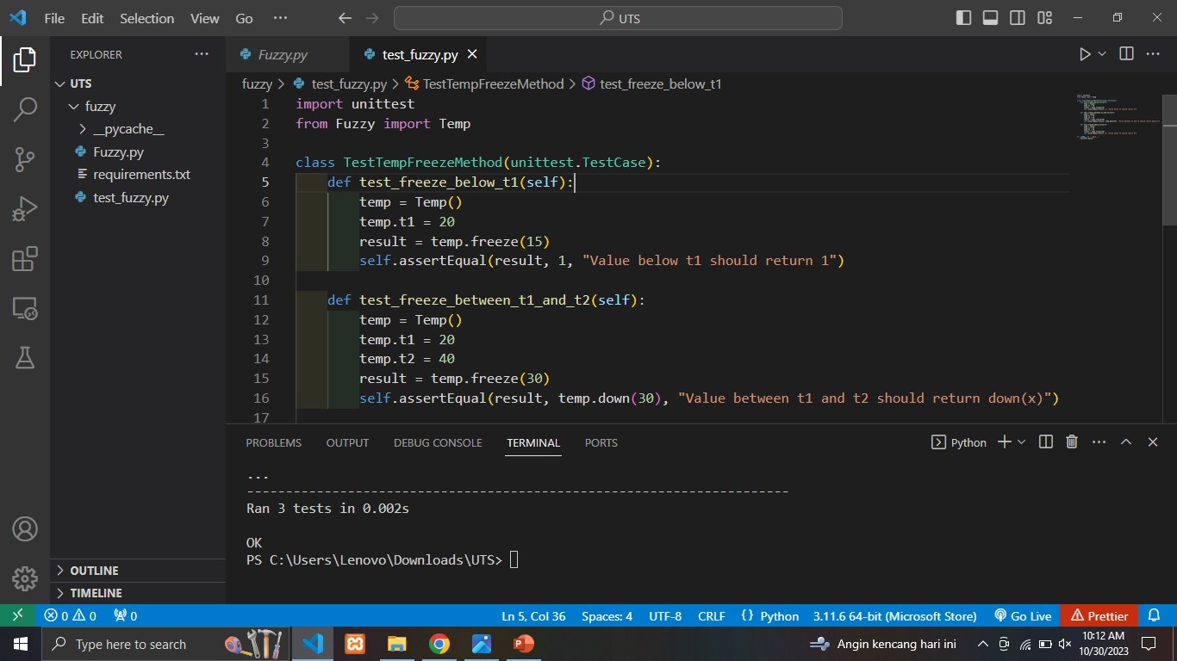
Cara Kerja CI/CD Dengan Studi Kasus
3. Buka terminal ketik python test_fuzzy.py untuk melakukan testing di local

Slide 9
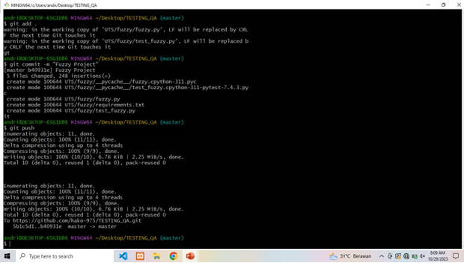
Cara Kerja CI/CD Dengan Studi Kasus
4. Buka Github.com buat repository baru, Lalu upload project

Slide 10
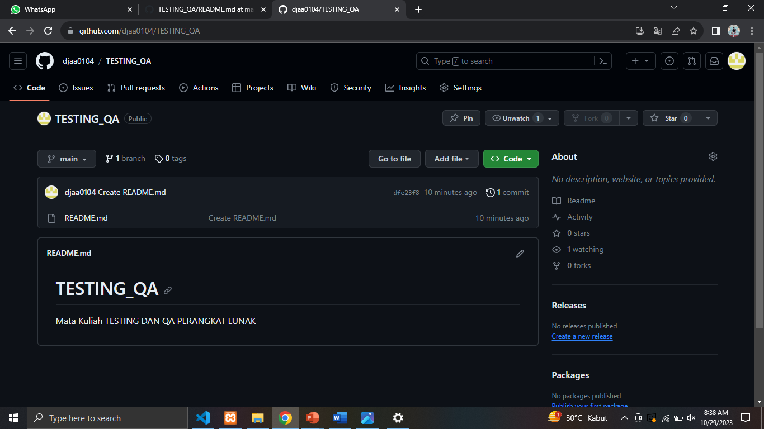
Cara Kerja CI/CD Dengan Studi Kasus
5. Buka Github.com/nama_repo, Lalu buka tab Actions

Slide 11
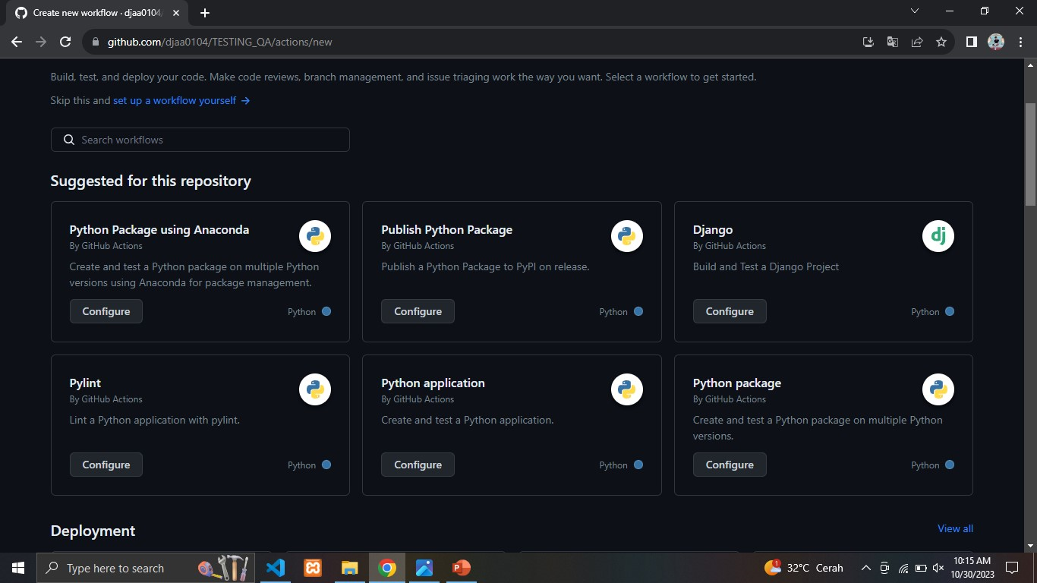
Cara Kerja CI/CD Dengan Studi Kasus
6. Pilih Python Application > Configure

Slide 12
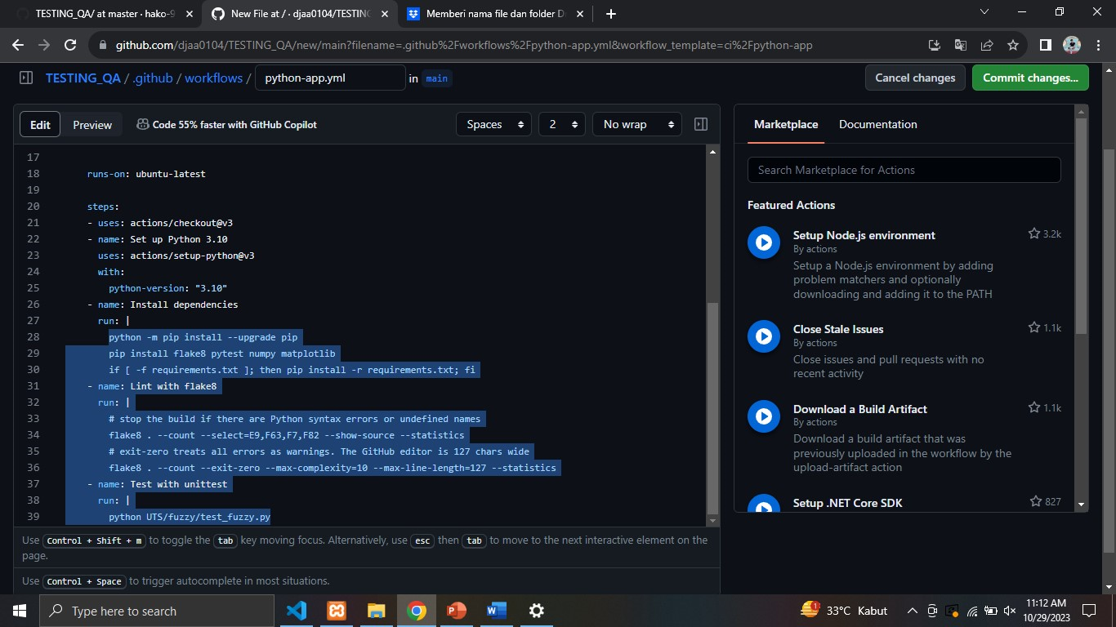
Cara Kerja CI/CD Dengan Studi Kasus
7. Ubah file sesuai dengan gambar dibawah lalu klik tombol commit changes

Slide 13
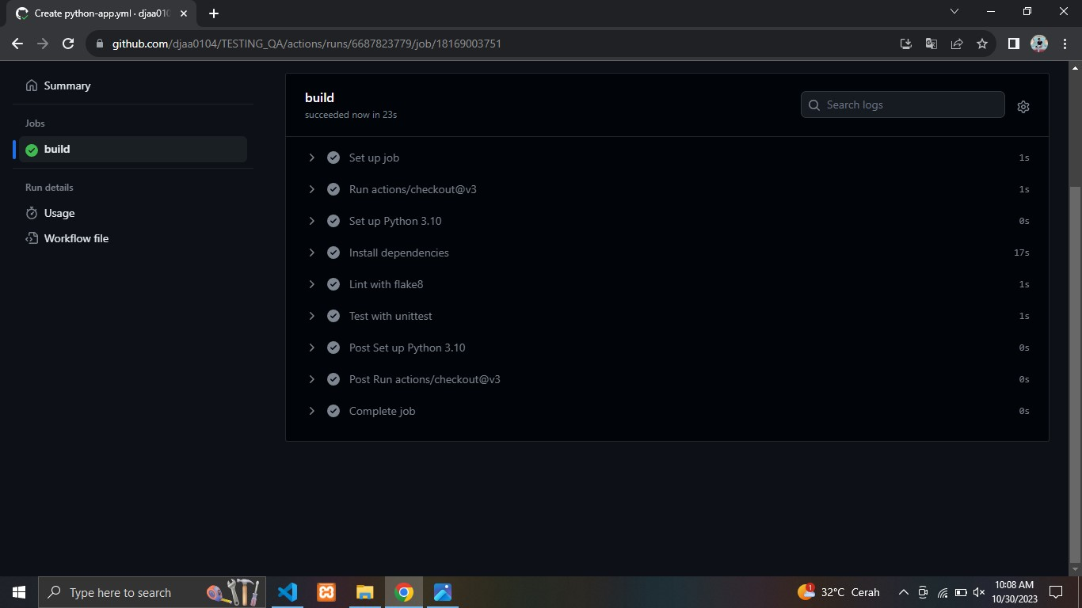
Cara Kerja CI/CD Dengan Studi Kasus
8. Buka kembali Tab Actions, Lalu berikut adalah hasil dari testing otomatis menggunakan github tanpa error

